Slide 1
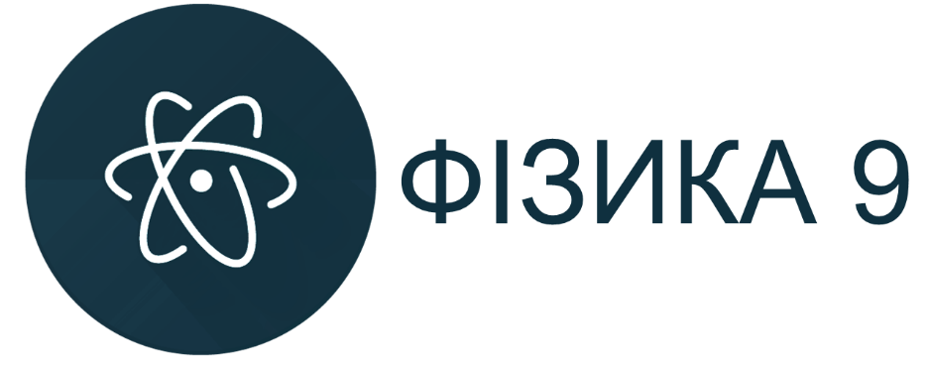
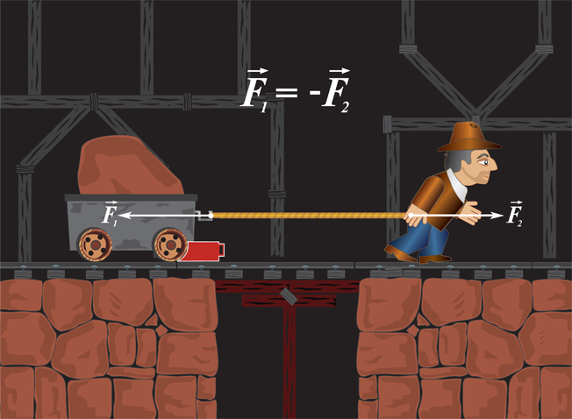
Третій закон Ньютона
УРОК 69
www.fizikanova.com.ua
Notes:
Мета уроку: сформувати знання про третій закон Ньютона як закон взаємодії.

Slide 2
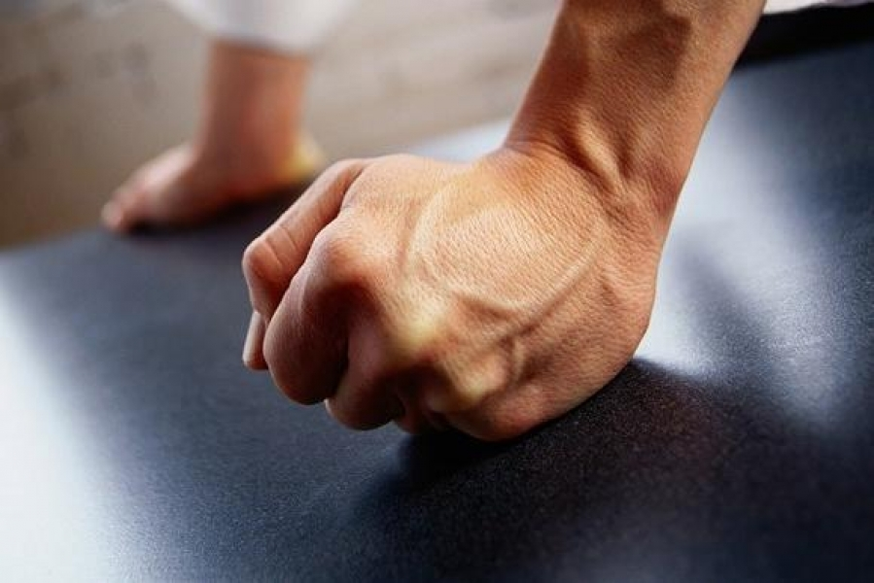
Проблемні питання
Ударте долонею об парту
Боляче?
Але чому?
Notes:
Адже це ви били парту, а не парта вас.

Slide 3
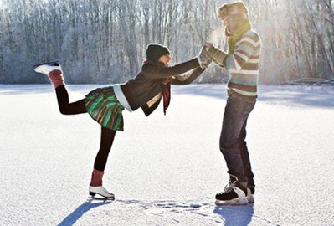
Проблемні питання
Потягніть свого товариша за руку, стоячи на гладенькому льоду
Хто зрушить із місця?
Обидва? А чому?
Notes:
Адже це ви тягнули товариша, а не товариш вас.

Slide 4
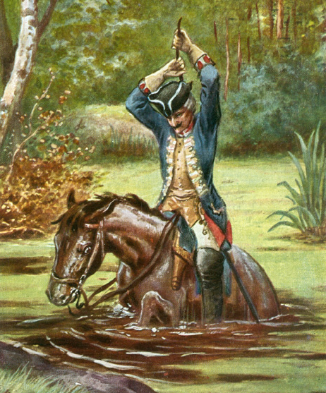
Проблемні питання
Чи зможете ви, вхопившись за волосся, витягти себе з води?
Барон Мюнхгаузен
Notes:
Ні? Але чому? Ви ж зможете витягти в такий спосіб із води людину, яка навіть важча за вас.

Slide 5
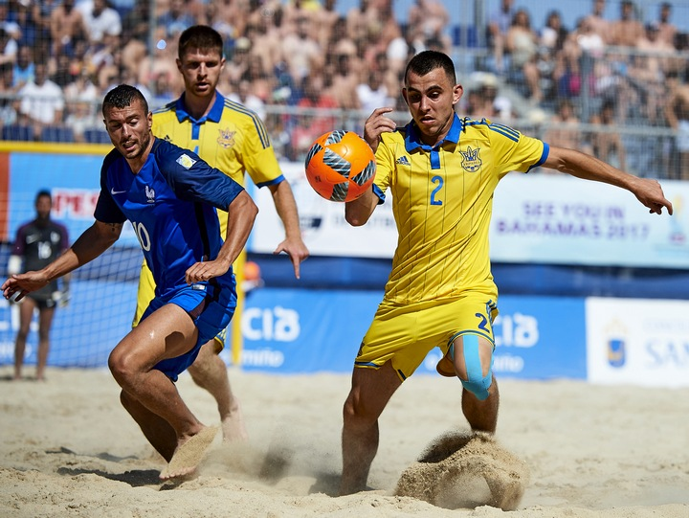
Третій закон Ньютона
Ви знаєте:
У природі тіла взаємодіють між собою
Notes:
(граючи з м’ячем, ви дієте на нього, наприклад, ногою; м’яч теж діє на ногу (ця дія особливо відчутна, якщо ви граєте босоніж)).

Slide 6
Третій закон Ньютона
Переглянути відео 1. Взаємодія тіл

Slide 7
Третій закон Ньютона
Переглянути відео 2. Взаємодія металевих циліндрів

Slide 8
Проведемо дослід
Поставимо на горизонтальну поверхню два однакові легкорухомі візки та за допомогою динамометрів прикріпимо їх до вертикальних стійок. На кожному візку закріпимо магніт, розташувавши їх один до одного різнойменними полюсами. Магніти притягнуться, зсунуть візки та розтягнуть пружини динамометрів. Дослід продемонструє, що покази обох динамометрів будуть однаковими.

Slide 9
Третій закон Ньютона
Із якою силою магніт 2 притягує магніт 1, із такою ж силою магніт 1 притягує магніт 2:
$$F_{1}=F_{2}$$
$${\vec{F}}_{1}↑↓{\vec{F}}_{2}$$
Сили при цьому мають протилежні напрямки:

Slide 10
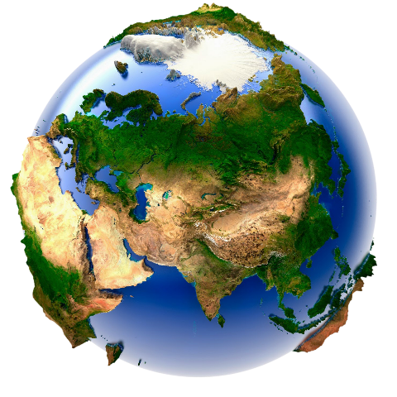
Третій закон Ньютона
Третій закон ньютона: Тіла взаємодіють одне з одним із силами, які напрямлені вздовж однієї прямої, рівні за модулем і протилежні за напрямком
$${\vec{F}}_{1}=−{\vec{F}}_{2}$$
$${\vec{F}}_{1}$$
$${\vec{F}}_{2}$$

Slide 11
Третій закон Ньютона
Переглянути відео 3. Третій закон Ньютона

Slide 12
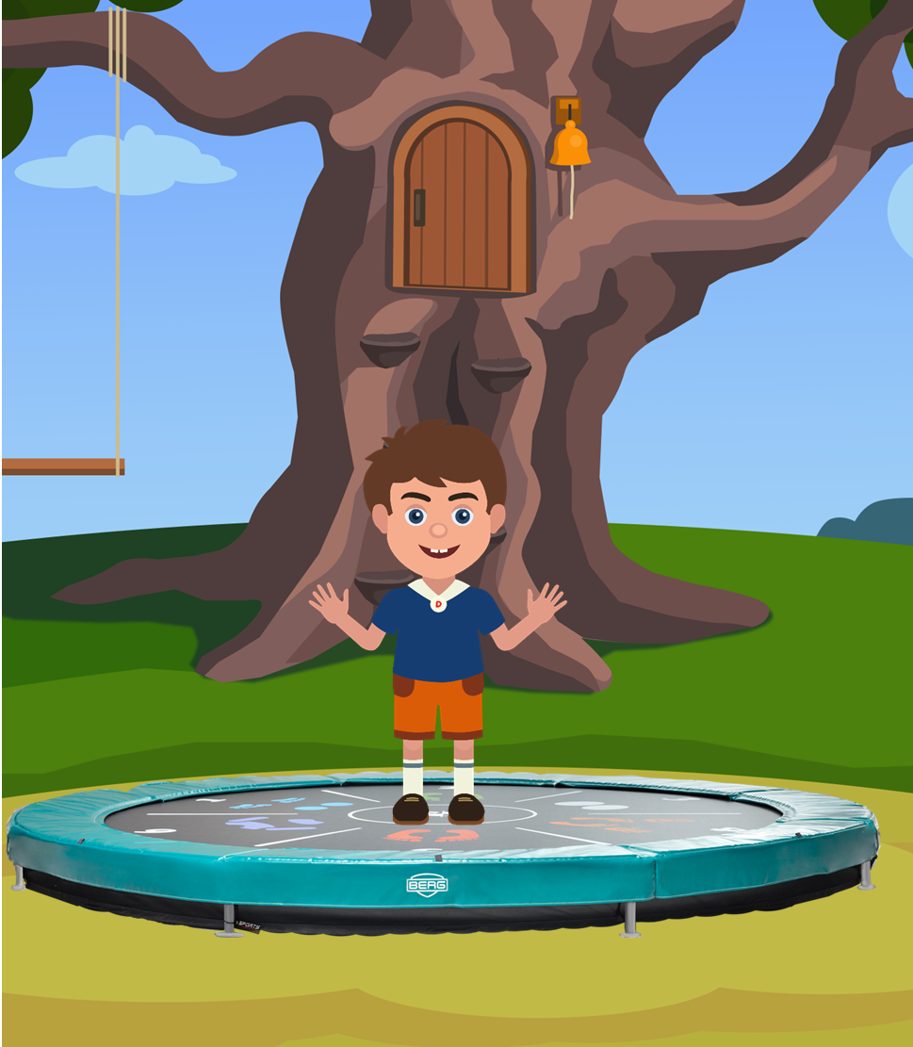
Третій закон Ньютона
$${\vec{F}}_{1}$$
$${\vec{F}}_{2}$$
$${\vec{F}}_{1}$$
$${\vec{F}}_{2}$$

Slide 13
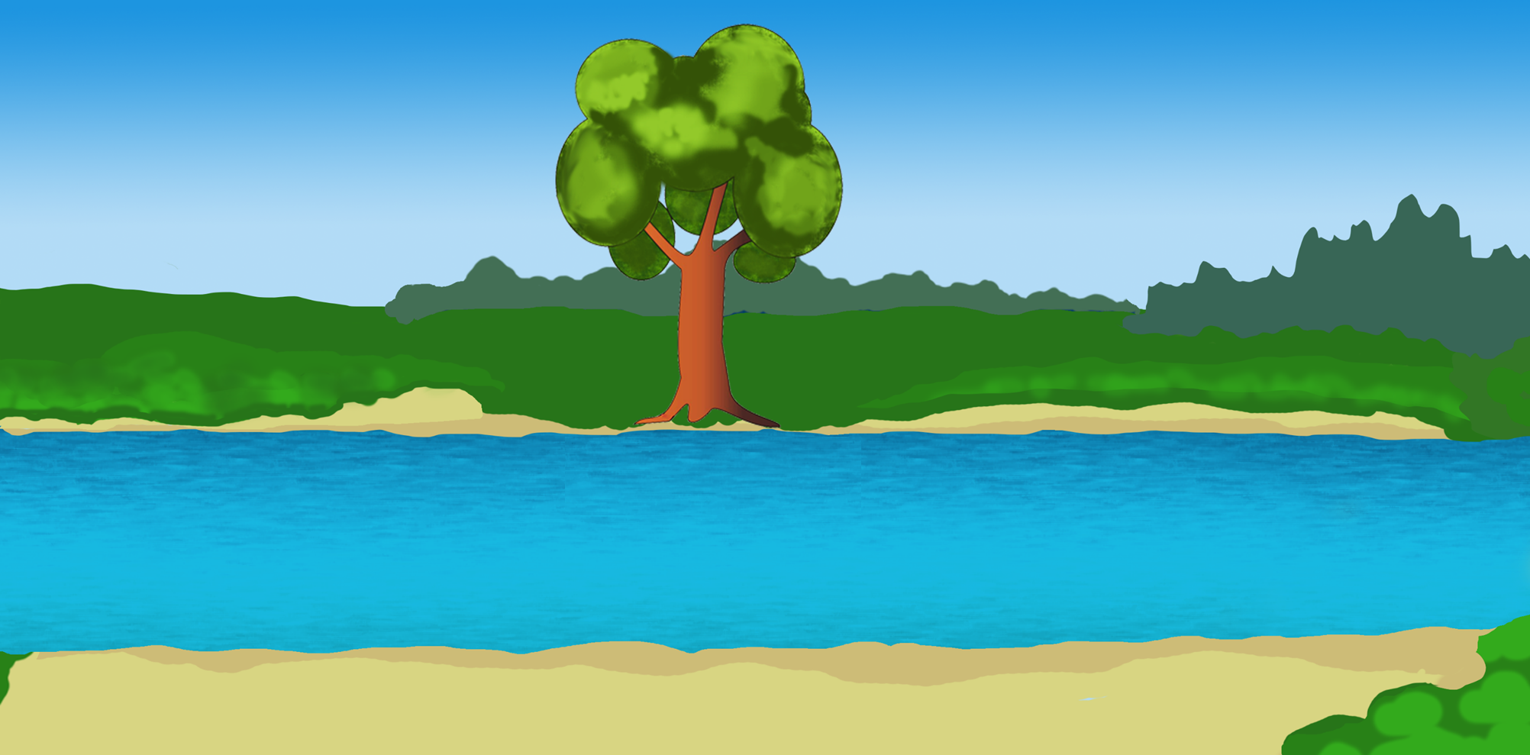
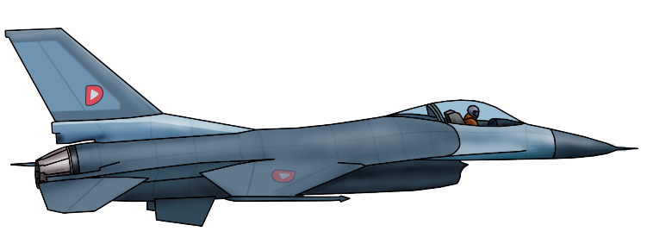
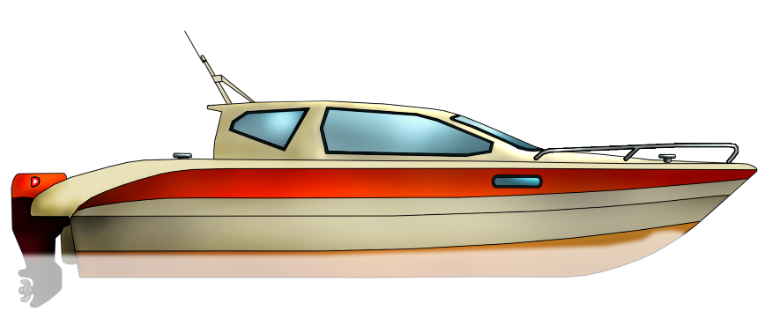
Третій закон Ньютона
$${\vec{F}}_{2}$$
$${\vec{F}}_{1}$$
$${\vec{F}}_{2}$$
$${\vec{F}}_{1}$$
$${\vec{F}}_{2}$$
$${\vec{F}}_{1}$$

Slide 14
Деякі особливості взаємодії тіл
$${\vec{F}}_{ел.1}$$
$${\vec{F}}_{ел.2}$$
$${\vec{F}}_{пруж.1}$$
$${\vec{F}}_{пруж.2}$$
3. Пари сил, що виникають під час взаємодії двох тіл, завжди мають одну природу
1. Третій закон Ньютона виконується як у випадках безпосереднього контакту тіл (${\vec{F}}_{пруж.1}=−{\vec{F}}_{пруж.2}$), так і у випадках взаємодії тіл на відстані (${\vec{F}}_{ел.1}=−{\vec{F}}_{ел.2}$)
2. Сили завжди виникають парами

Slide 15
Деякі особливості взаємодії тіл
Переглянути відео 4. Пари сил мають одну природу

Slide 16
Деякі особливості взаємодії тіл
$${\vec{F}}_{ел.1}$$
$${\vec{F}}_{ел.2}$$
$${\vec{F}}_{пруж.1}$$
$${\vec{F}}_{пруж.2}$$
4. Ці сили не зрівноважують одна одну, тому що прикладені до різних тіл

Slide 17
Деякі особливості взаємодії тіл
Переглянути відео 5. Реактивний рух

Slide 18
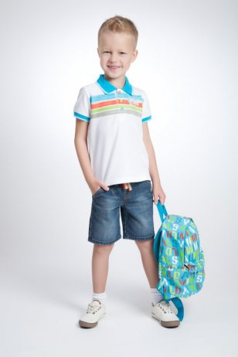
Розв'язування задач
1. Учень тримає в руці рюкзак, прикладаючи до його ручки силу 40 Н. Чи діє ручка рюкзака на руку хлопця? Якщо діє, то в якому напрямі? Визначте модуль цієї сили.

Slide 19
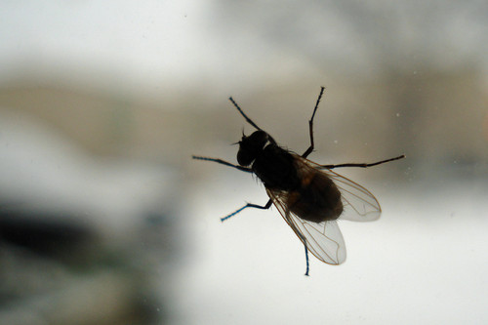
Розв'язування задач
2. Об вітрове скло автомобіля, що рухається вдарилася муха. Порівняйте сили, що діють на муху та автомобіль під час удару.

Slide 20
Розв'язування задач
3. Два фігуристи, стоячи на ковзанах на льоду, відштовхнулися один від одного. Що станеться з фігуристами?

Slide 21
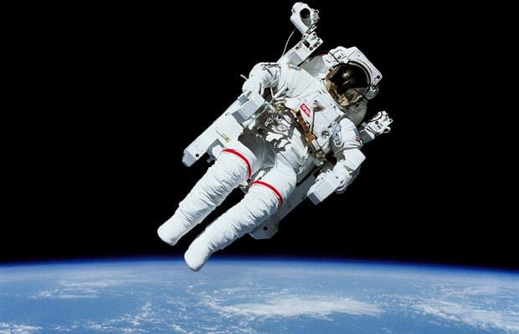
Розв'язування задач
4. Що станеться з космонавтом при вільному польоті космічного корабля, якщо він випустить (без поштовху) з рук масивний предмет? якщо він кине його?

Slide 22
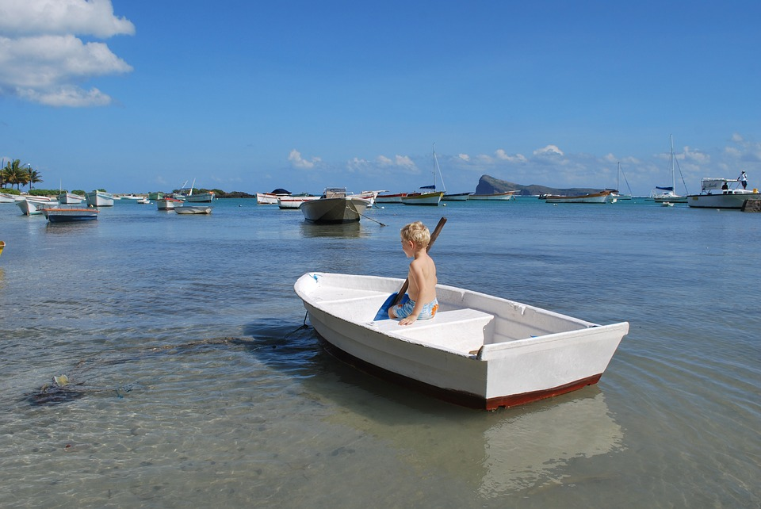
Розв'язування задач
5. Чому човен не зрушується з місця, коли людина, що знаходиться в ньому, тисне на борт, і починає рухатися, якщо людина вийде з човна і буде штовхати його з такою ж силою?

Slide 23
Розв'язування задач
6. Барон Мюнхгаузен стверджував, що витягнув сам себе з болота за волосся. Обґрунтуйте неможливість цього.

Slide 24
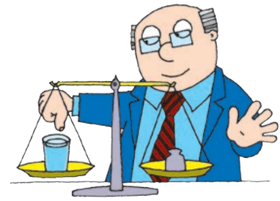
Розв'язування задач
7. Посудина з водою зрівноважена на терезах. Чи порушиться рівновага терезів, якщо опустити у воду палець, не торкаючись при цьому дна й стінок посудини?

Slide 25
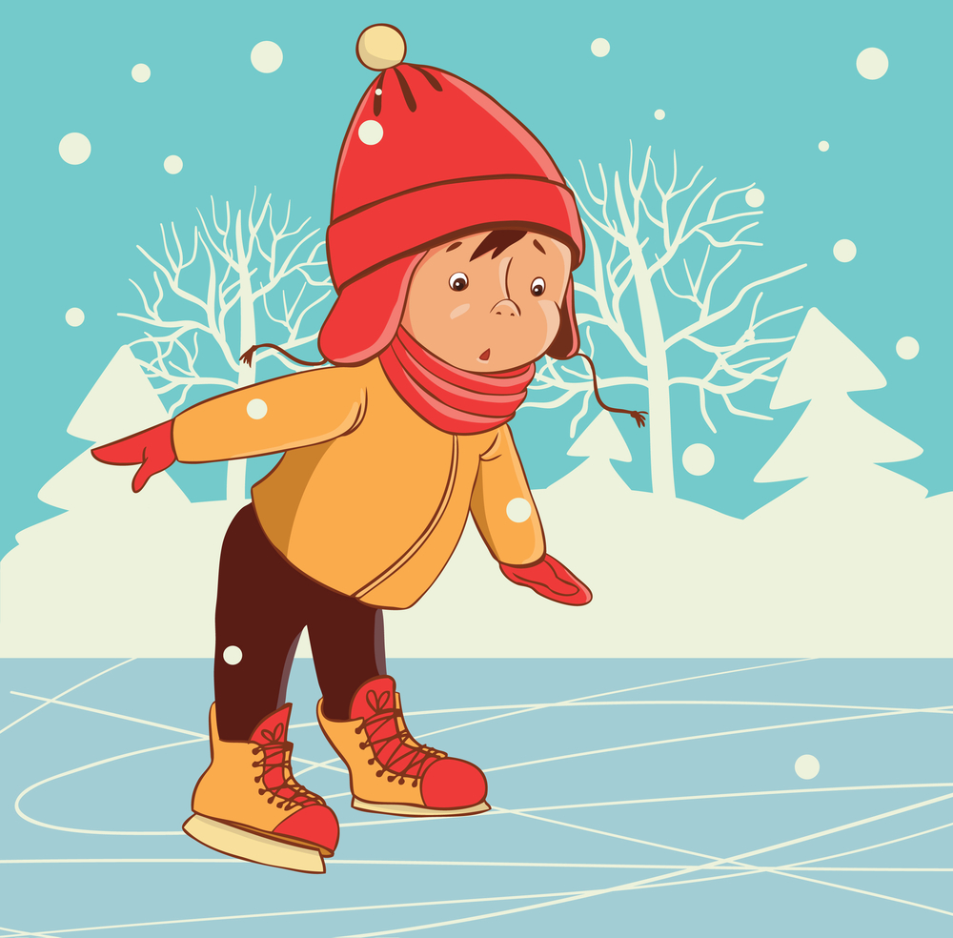
Розв'язування задач
8. Хлопчик масою 48 кг, стоячи на гладенькому льоду, відштовхнув від себе кулю масою 3 кг, надавши їй у горизонтальному напрямку прискорення
8 м/с². Якого прискорення набув хлопчик?

Slide 26
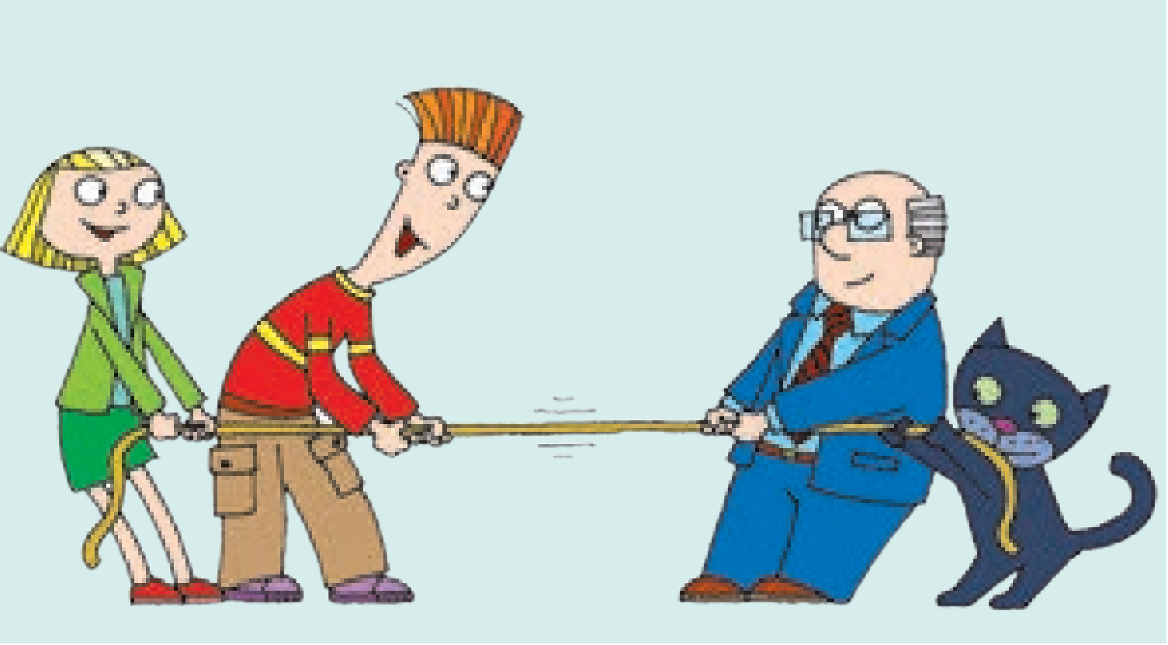
Розв'язування задач
9. Мотузка витримує натяг не більш ніж 300 Н.
Чи порветься мотузка, якщо четверо тягнуть її в протилежні боки так, як показано на рисунку, силами по 100 Н кожен?
Чи порветься мотузка, якщо один її кінець закріпити, а всі четверо тягтимуть її за другий кінець в одному напрямку?

Slide 27
Знайти відповіді на запитаннями
1. Сформулюйте третій закон Ньютона. Чому цей закон називають законом взаємодії?
2. Наведіть приклади прояву
третього закону Ньютона.
3. Що можна сказати про природу сил, які виникають під час взаємодії тіл?

Slide 28
Бесіда за питаннями
4. Чому сили, які виникають під час взаємодії тіл, не зрівноважують одна одну?

Slide 29
Домашнє завдання
Опрацювати § 32,
Розв’язати вправу № 32 (1, 2)

